Slide 1
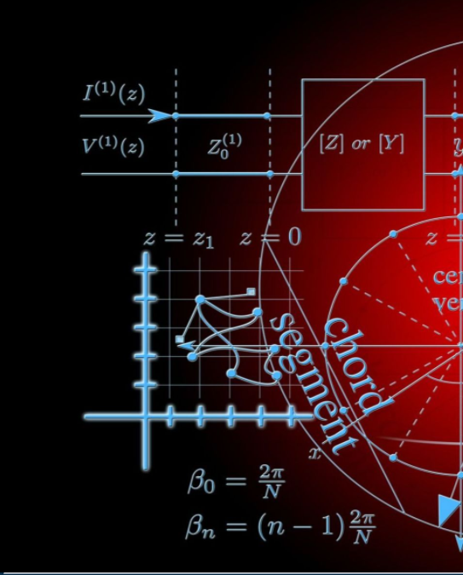
FISA - S6
Initiation au calcul scientifique
Séquence 2
Sébastien DE ROSSI - Julien VILLEMEJANE

Slide 2
FISA-S6 / Init. Calc. Sci.
Sébastien DE ROSSI - Julien VILLEMEJANE
Déroulement
Séance 1
Séance 2
Séance 3
Séquence 1
Modulation signaux électriques 1D
Code comm
+CR
10%
Problématique
*salle TP elec + acquisition
TP Diffraction Gpe1
Retour livrables
Entreprise
Echanges
Séquence 2
Analyse des images du TP Diffraction
Image 2D (diffrac carre/rect) + coupe + fit sinc
CR TP
20%
Livrables
TP Diffraction Gpe2
TP Détramage 1 Gpe1
TP Détramage 1 Gpe2
Présentation code
Entreprise
Séquence 3
Simulation du détramage (FFT 2D)
Code comm
Demo
30%
TP Détramage 2 Gpe1
TP Détramage 2 Gpe2
Séance 10
Evaluation finale
15 min / binôme
40%

Slide 3
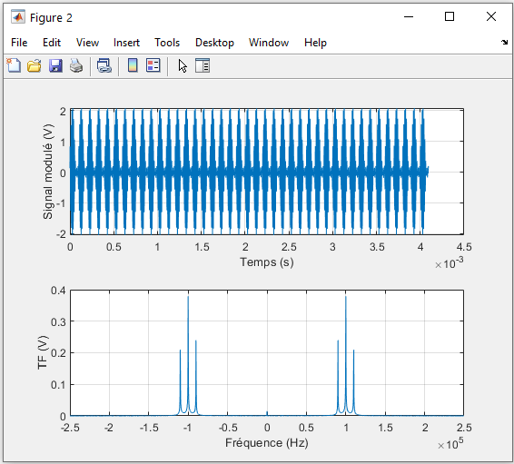
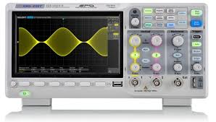
FISA-S6 / Init. Calc. Sci.
Sébastien DE ROSSI - Julien VILLEMEJANE
Séquence 1
3 séances
Traitement de l’information
Signaux électriques
Problématiques :
Acquérir des échantillons (oscilloscope)
Afficher des données expérimentales
Traiter ces données (FFT1D, filtrage)
Livrables (fin de séance 3) :
Code commenté
Figures et analyses des résultats

Slide 4
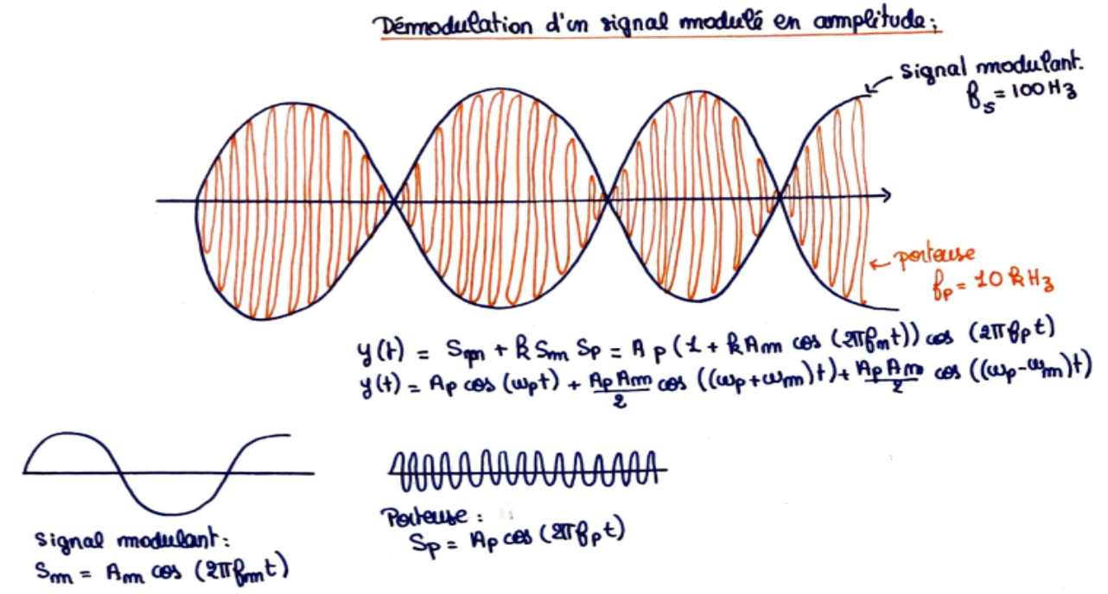
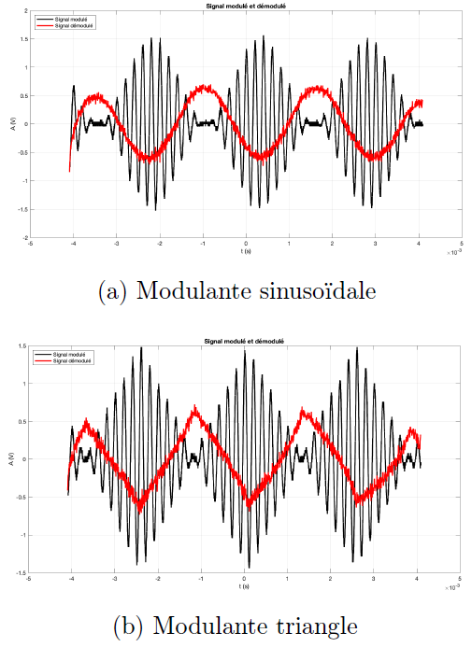
FISA-S6 / Init. Calc. Sci.
Sébastien DE ROSSI - Julien VILLEMEJANE
Séquence 1
3 séances
Traitement de l’information
Signaux électriques
Après quelques lignes de code...

Slide 5
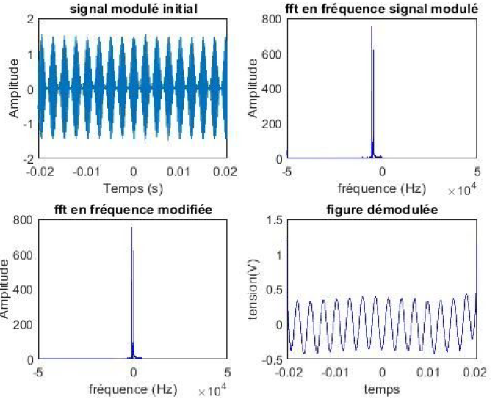
FISA-S6 / Init. Calc. Sci.
Sébastien DE ROSSI - Julien VILLEMEJANE
Séquence 1
3 séances
Traitement de l’information
Signaux électriques
Fonctions utiles :
readmatrix / csvread (deprecated)
linspace / logspace
plot / title / xlabel / ylabel / legend
fft / fftshift
Fonctions intéressantes :
findpeaks / demod

Slide 6
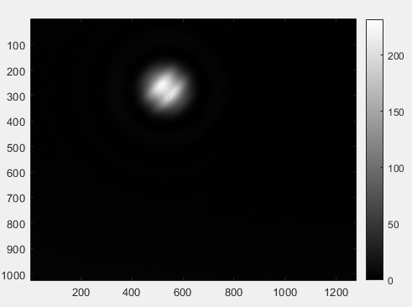
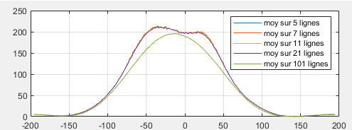
FISA-S6 / Init. Calc. Sci.
Sébastien DE ROSSI - Julien VILLEMEJANE
Séquence 2
3 séances
Analyse d’images liées au TP de diffraction
Problématiques :
Acquérir des images de diffraction (TP Diffraction)
Traiter les images en 2D
(coupe, moyennage, fit)
Livrables (fin de séance 6) :
Code commenté
Figures et analyses des résultats
(à inclure dans le CR du TP de diffraction)

Slide 7
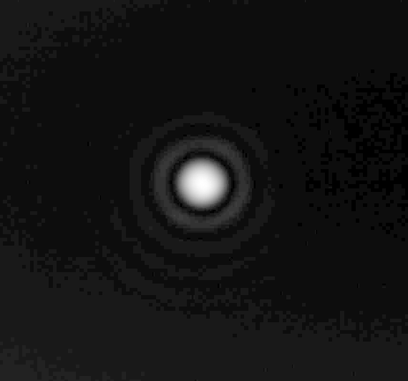
FISA-S6 / Init. Calc. Sci.
Sébastien DE ROSSI - Julien VILLEMEJANE
Séquence 2
3 séances
Analyse d’images liées au TP de diffraction
TRAVAIL A FAIRE SUR LA SÉQUENCE
lire et afficher une image (linéaire et log)
mesurer le diamètre de la tache (1er anneau noir)
tracer diamètre_tache = f(1/diamètre_trou)
déterminer la distance trou_capteur par un fit linéaire
tracer profil moyen sur qq lignes (pupille disque et rectangle) et déterminer le diamètre de la tache par un fit adapté
Fonctions utiles :
imread / colormap / imagesc / mean
imcrop / ginput
fit / fittype / lsqcurvefit
Fonctions intéressantes : bessel / sinc

